Slide 1

9-11 классы
Программирование на Python
Презентация занятия
СТРОКИ И ИНДЕКСЫ
5 занятие
2022

Slide 2

Программирование на Python
Теоретическая часть
СТРОКИ И ИНДЕКСЫ
5 занятие
2022

Slide 3



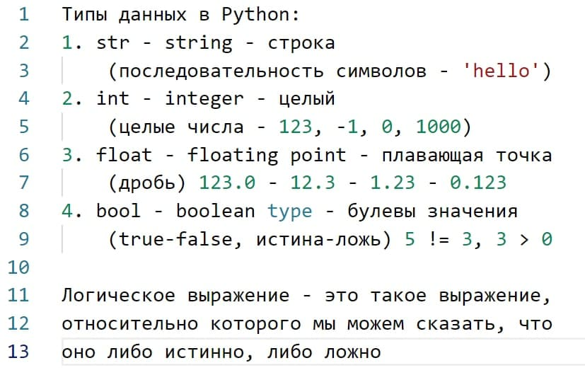

СТРОКИ И
ИНДЕКСЫ
3
Тема: Строки и индексы
inginirium.ru

Slide 4
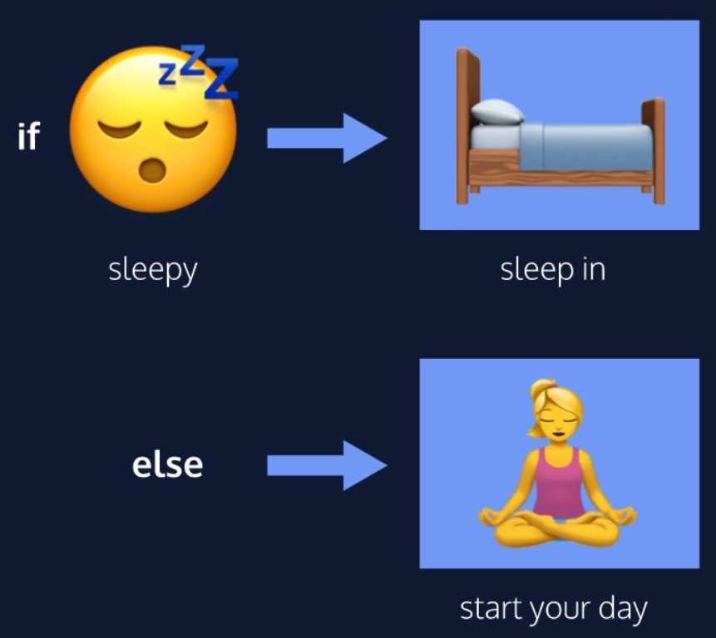
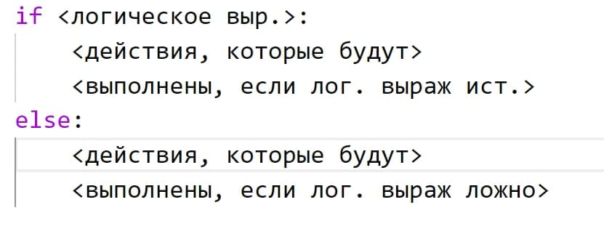
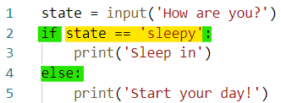


СТРОКИ И
ИНДЕКСЫ
4
Тема: Строки и индексы
inginirium.ru

Slide 5
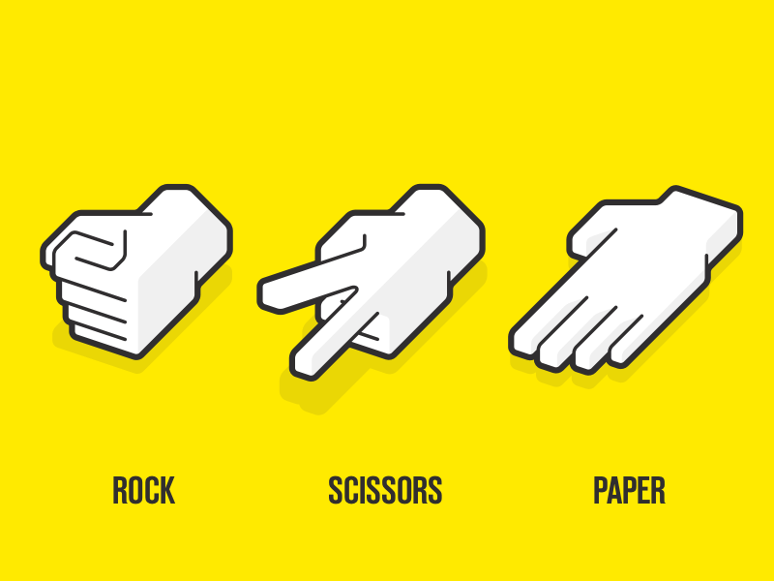
СТРОКИ И
ИНДЕКСЫ
5
Тема: Строки и индексы
Какие ключевые слова, команды и конструкции вы использовали в при решении данной задачи?
Реализуйте аналогичную задачу, только теперь у пользователей после игры спрашивается, хотят ли они сыграть ещё раз.
inginirium.ru

Slide 6
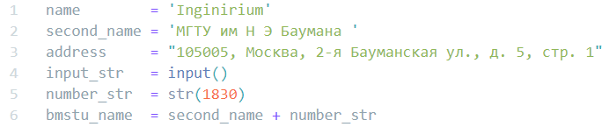
СТРОКИ И
ИНДЕКСЫ
6
Тема: Строки и индексы
Строка - любая последовательность символов, заключенная в кавычки
inginirium.ru

Slide 7
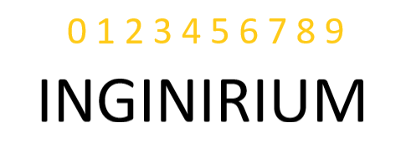
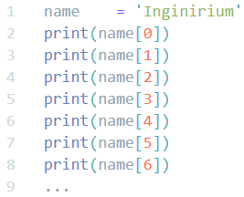

СТРОКИ И
ИНДЕКСЫ
7
Тема: Строки и индексы
Индекс - порядковый номер символа в строке, начинающийся с 0.
inginirium.ru

Slide 8
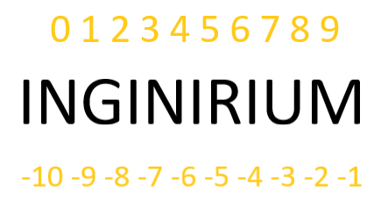
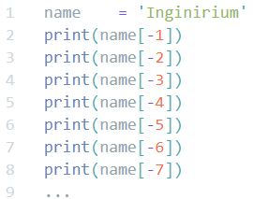
СТРОКИ И
ИНДЕКСЫ
8
Тема: Строки и индексы
inginirium.ru

Slide 9
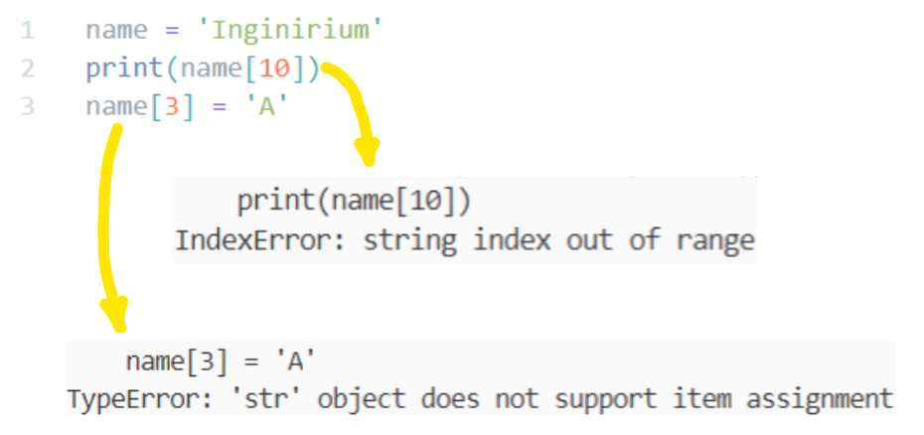
СТРОКИ И
ИНДЕКСЫ
9
Тема: Строки и индексы
inginirium.ru

Slide 10
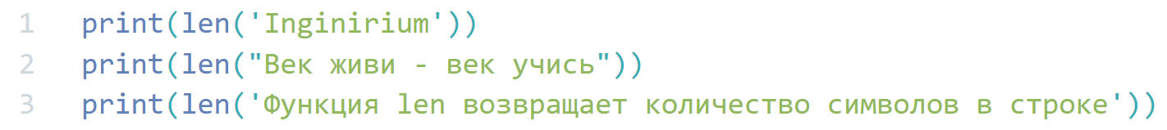
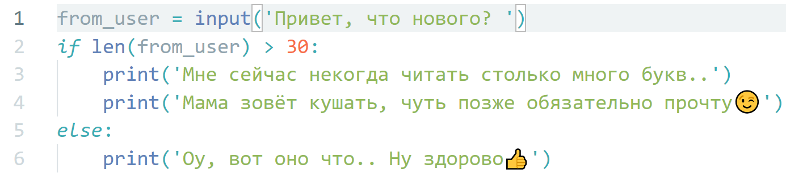
СТРОКИ И
ИНДЕКСЫ
10
Тема: Строки и индексы
inginirium.ru

Slide 11
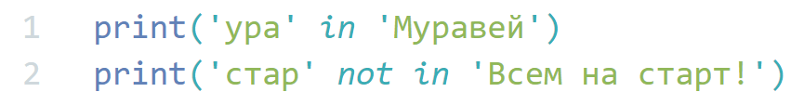
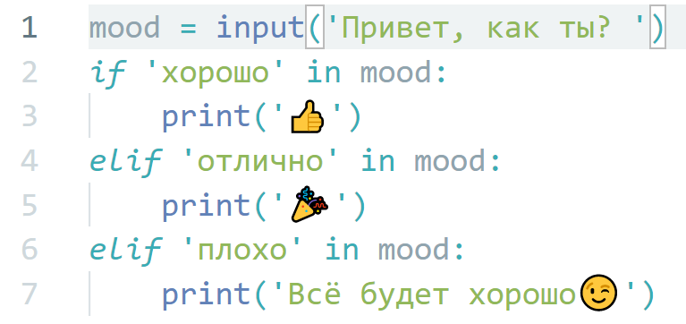

СТРОКИ И
ИНДЕКСЫ
11
Тема: Строки и индексы
inginirium.ru

Slide 12
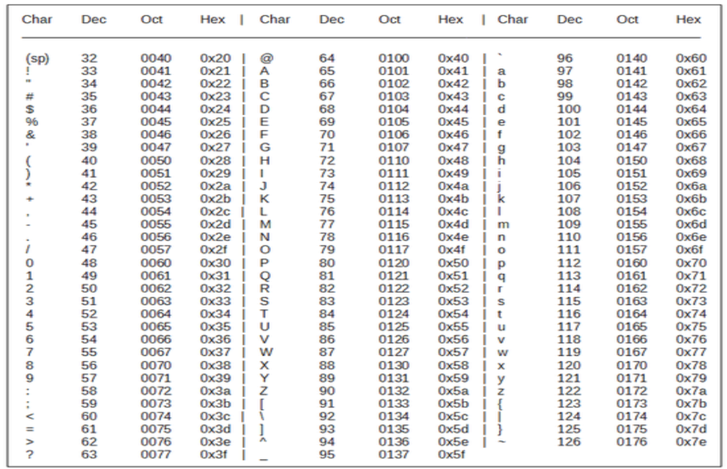
СТРОКИ И
ИНДЕКСЫ
12
Тема: Строки и индексы
ASCII table
American Standard Code for Information Interchange
inginirium.ru

Slide 13
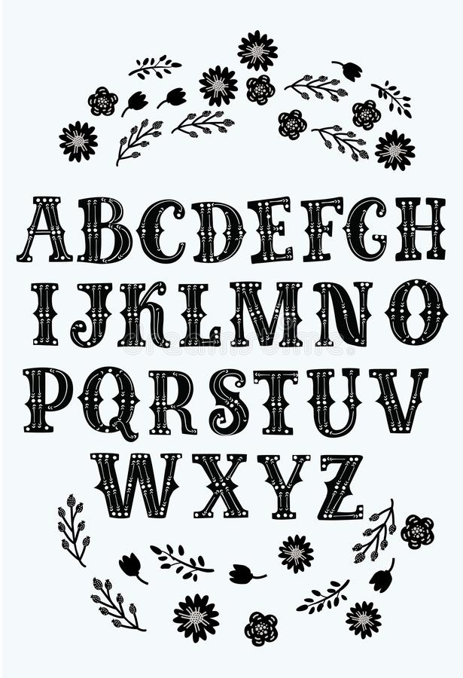
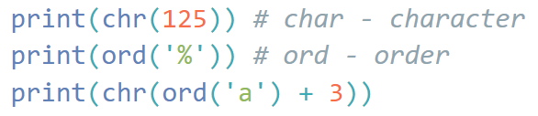
СТРОКИ И
ИНДЕКСЫ
13
Тема: Строки и индексы
inginirium.ru

Slide 14
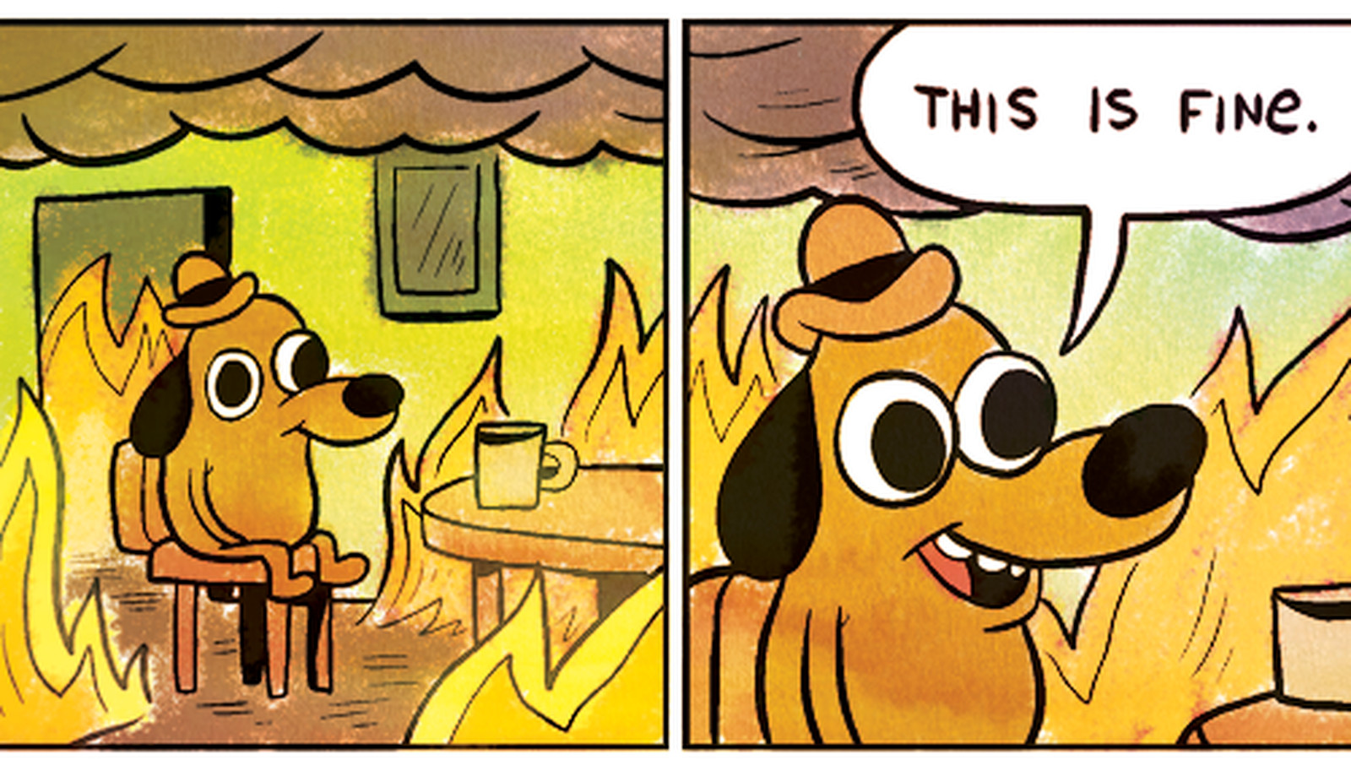
СТРОКИ И
ИНДЕКСЫ
14
Тема: Строки и индексы
Вы пишете код, запускаете его, и ничего не работает как надо
inginirium.ru

Slide 15

СТРОКИ И
ИНДЕКСЫ
15
Тема: Строки и индексы
Процесс изучения и исправления ошибок в работе программы (их часто называют багами, от англ. bug — жук), называется отладкой, по-английски — debugging, одно из значений — «удаление насекомых с растений». По одной из версий, именно так приходилось чинить компьютеры на заре компьютерной эпохи.
Чтобы понять, где возникла ошибка, приходится: узнавать текущие значения переменных; выяснять, по какому пути выполнялась программа.
inginirium.ru

Slide 16
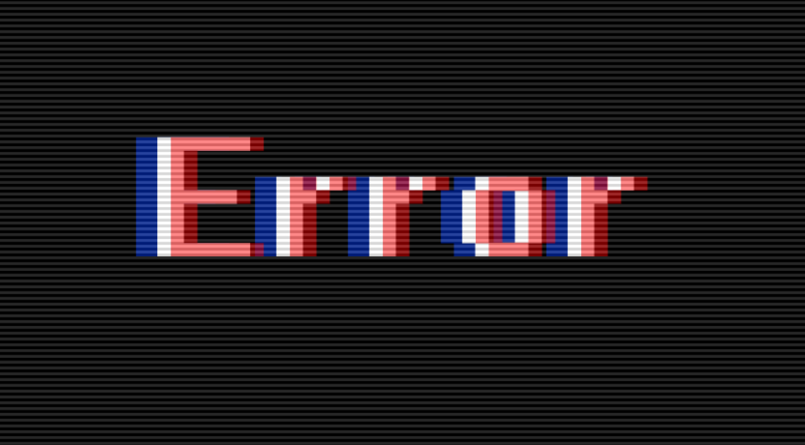
СТРОКИ И
ИНДЕКСЫ
16
Тема: Строки и индексы
Синтаксическая ошибка: происходит, когда встречается код, который не соответствует правилам языка Python.
Ошибка исполнения: как следует из названия, случается во время исполнения программы.
Логическая ошибка (смысловая): происходит, когда программа ведет себя не так, как было задумано. Интерпретатор запускает программу и не сообщает об ошибке. Но все работает не так, как хотелось бы.
inginirium.ru

Slide 17
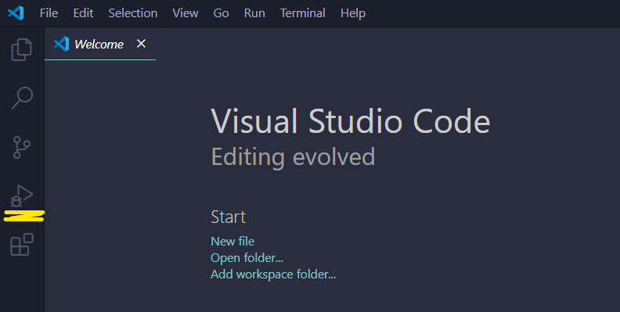
СТРОКИ И
ИНДЕКСЫ
17
Тема: Строки и индексы
inginirium.ru

Slide 18
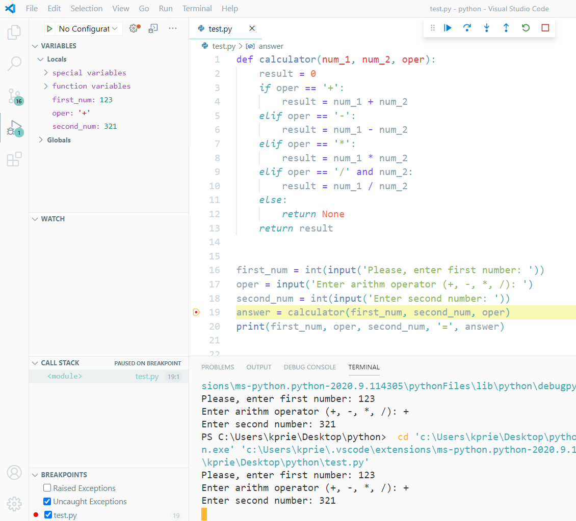
СТРОКИ И
ИНДЕКСЫ
18
inginirium.ru

Slide 19
Программирование на Python
Практическая часть
СТРОКИ И ИНДЕКСЫ
5 занятие
2022

Slide 20
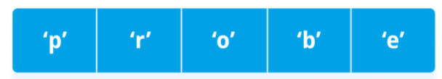
СТРОКИ И
ИНДЕКСЫ
20
Тема: Строки и индексы
Задание 1
Чему равна длина?
Назовите индексы ‘p’
Назовите индексы ‘o’
Назовите индексы ‘е’
inginirium.ru

Slide 21
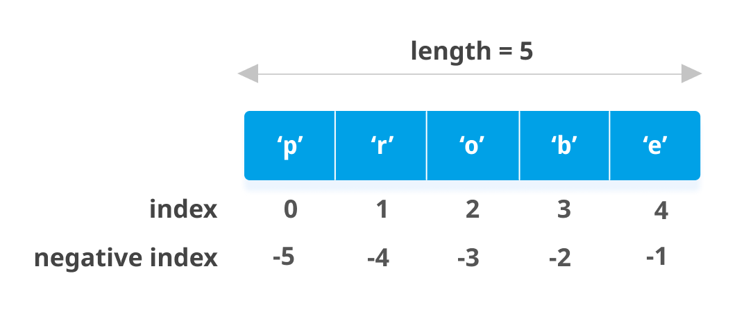
СТРОКИ И
ИНДЕКСЫ
21
Тема: Строки и индексы
inginirium.ru

Slide 22
СТРОКИ И
ИНДЕКСЫ
22
Тема: Строки и индексы
Задание 2
Напишите программу, которая выводит четвёртую букву введённого пользователем слова. Например, в слове "Привет" четвёртая буква — "в". Если в слове нет четвёртой буквы, потому что оно слишком короткое, то программа выводит "НЕТ".
*
Напишите программу, которая считывает слово и выводит его последнюю букву.
inginirium.ru

Slide 23
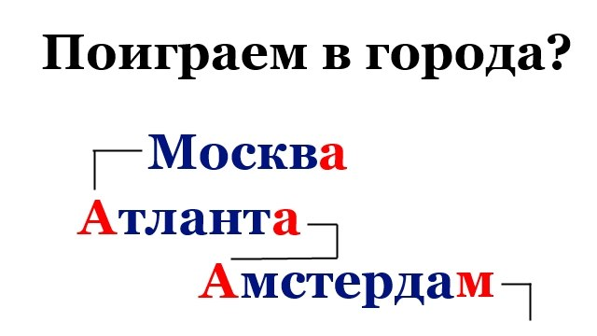
СТРОКИ И
ИНДЕКСЫ
23
Тема: Строки и индексы
Задание 3
Пользователь вводит 2 слова. Если последняя буква первого слова совпала с первой буквой второго, то в этом случае необходимо вывести слово “Верно”, в противном случае “Ошибка”.
inginirium.ru

Slide 24
СТРОКИ И
ИНДЕКСЫ
24
Тема: Строки и индексы
Задание 4
Пользователь (или несколько пользователей за одним компьютером) вводит слова. Начиная со второго введённого слова, программа проверяет, совпадает ли первая буква свежевведённого слова с последней буквой предыдущего. Если да, то программа работает дальше (считывает очередное слово). Если нет — выводит последнее на этот момент введённое слово и завершает работу.
inginirium.ru

Slide 25

СТРОКИ И
ИНДЕКСЫ
25
Тема: Строки и индексы
Задание 5
Напишите программу, которая будет работать до тех пор, пока пользователь не введёт корректный пароль:
если пароль короче 8 символов, программа выводит на экран слово "Короткий" и заново считывает версию пароля;
если же пароль достаточно длинный, но в нём содержится сочетание символов "123", программа выводит на экран слово "Простой" и снова считывает версию пароля;
если же и вторая проверка пройдена успешно, программа выводит "OK" и заканчивает свою работу.
inginirium.ru

